Slide 1
Milestone 2 WB
Mikołaj Spytek, Andrzej Pióro, Kinga Ułasik

Slide 2
przypomnienie

Slide 3
przypomnienie
Artykuł: MSC-Net: Multitask Learning Network for Retinal Vessel Segmentation and Centerline Extraction
Multitask learning – architektura typu cross-talk
Pojedyncze zadanie rozwiązywane w oparciu o U-Net.
Dwa zadania – segmentacja naczyń krwionośnych siatkówki + "centerline extraction" - znajdowanie linii środka tych naczyń
Trzy zbiory danych ze zdjęciami siatkówki oka
Zbiór Massachusetts Roads, jeśli wystarczy czasu

Slide 4
Wykonana praca

Slide 5
Wykonana praca
Obeznanie się z PyTorchem
Preprocessing danych
Implementacja całej architektury
Trening sieci na zbiorze STARE – zamiast Centernigu uzyte maski z segementacją spreparowane ręcznie przez dwie osobne osoby

Slide 6
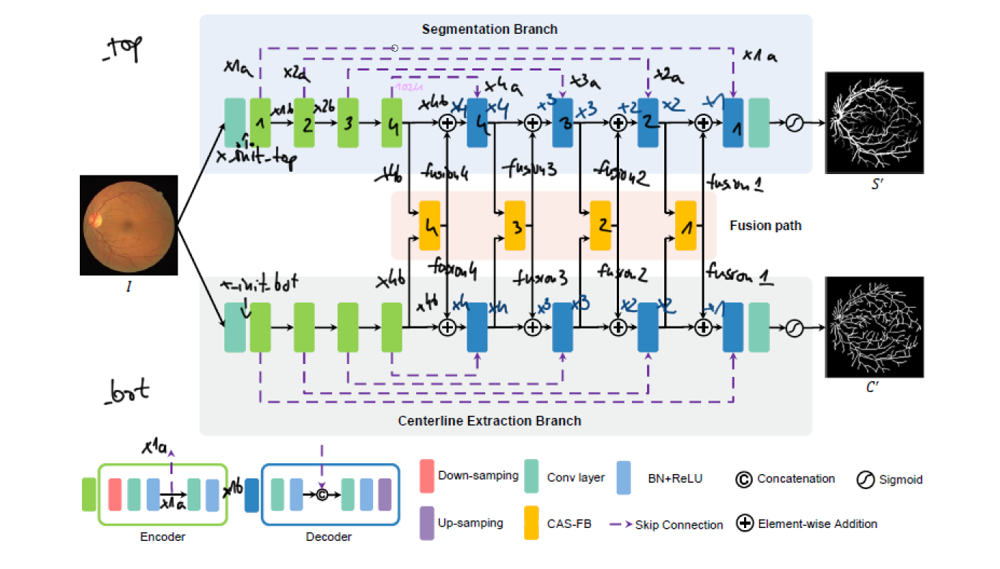
Główny schemat architektury

Slide 7
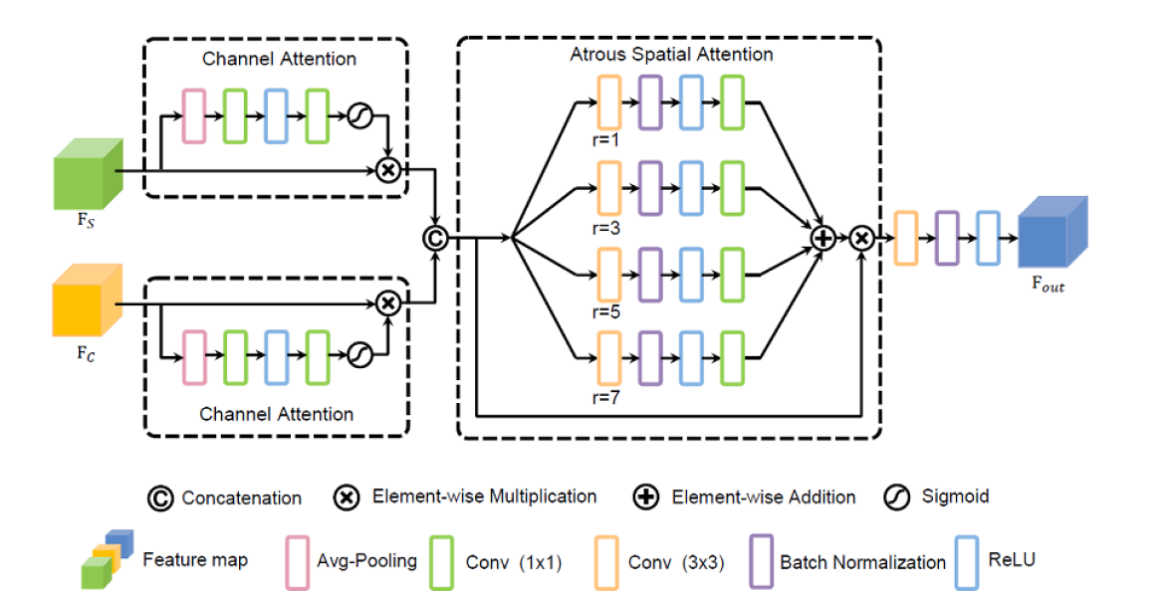
Warstwa CAS-FB

Slide 8
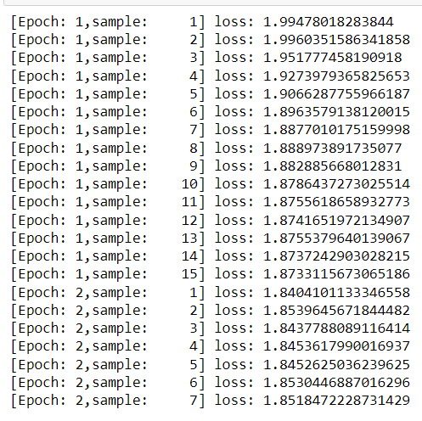
Sieć Się uczy ☺
Powoli, ale do przodu

Slide 9
Zderzenie z rzeczywistością

Slide 10
Zderzenie z rzeczywistością
Konieczność wprowadzenia własnych zmian w architekturze (mamy nadzieję, że tymczasowo, do czasu zrozumienia przez nas niektórych elementów)
Niejasności co do ilości kanałów, wymiarowości na poszczególnych warstwach – brak opisania tego w artykule
Oczywiste rzeczy okazujące się nie tak do końca oczywiste (wczytanie i utworzenie zbioru danych)
Brak masek dla zadania "centerline extraction" w zbiorach danych
Czas wykonywania się obliczeń - mamy nadzieję, że rozwiąże to klaster, gdy uda nam się nauczyć się z tego korzystać

Slide 11
Podział obowiązów

Slide 12
Podział obowiązków
Mikołaj: research na temat U-Netu, implementacja architektury sieci, napisanie funkcji trenującej sieć, debuggowanie, debuggowanie, debuggowanie (głównie niezgodności wymiarowości w tak dużej sieci)
Kinga: implementacja architektury sieci, napisanie funkcji trenującej sieć, debuggowanie, debuggowanie, debuggowanie (głównie funkcja trenująca)
Andrzej: przygotowanie i załadowanie zbioru danych, trening sieci, wizualizacja wyników

Slide 13
Dalszy plan działania

Slide 14
Dalszy plan działania
Znalezienie (stworzenie masek do drugiego zadania)
Poprawa uproszczonych przez nas elementów sieci (Atrous Spatial attention?)
Trening sieci – klaster
Zaimplementowanie opisanej w artykule funkcji straty
Przygotowanie funkcji do ewaluacji wyników (i wizualizacji jeśli wystarczy czasu)
Porównanie wyników z artykułem
Próba dostosowania sieci do zbioru z drogami z Massachussets
Artykuł i prezentacja

Slide 15
Wykorzystane źródła
https://github.com/milesial/Pytorch-UNet/
https://discuss.pytorch.org/
https://pytorch.org/docs/stable/index.html

